Slide 2
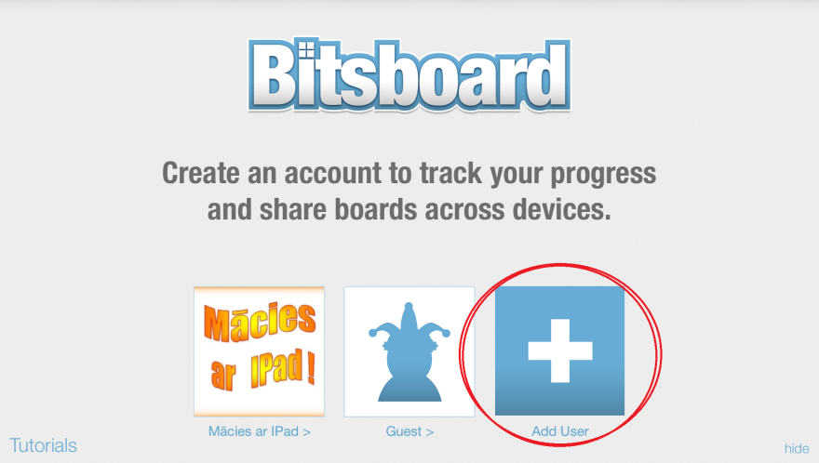
Īsumā aprakstīšu kā izveidot personīgo attēlu albumu, kā pievienot un ieskaņot attēlus.
1. Lejuplādējam aplikāciju Bitsboard
2. Spiežam uz Add User un izveidojam savu lietotāja kontu

Slide 3
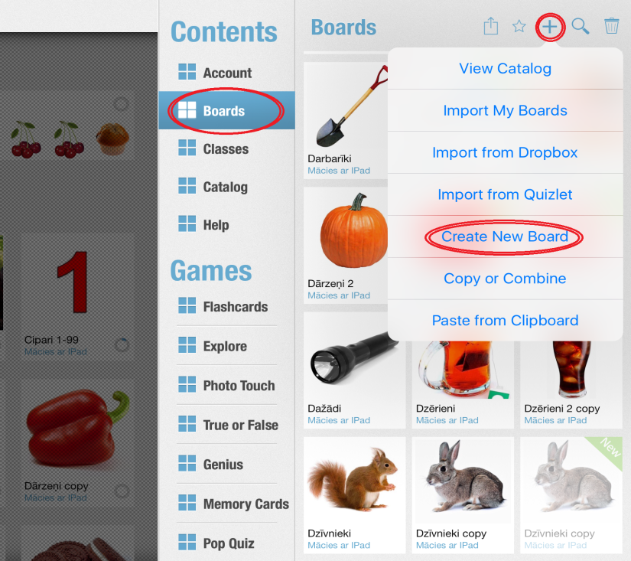
3. Spiežam uz ,
4. Spiežam uz Boards
5. Spiežam augšējā labajā pusē
6. Izvēlamies un spiežam uz Create New Board

Slide 4
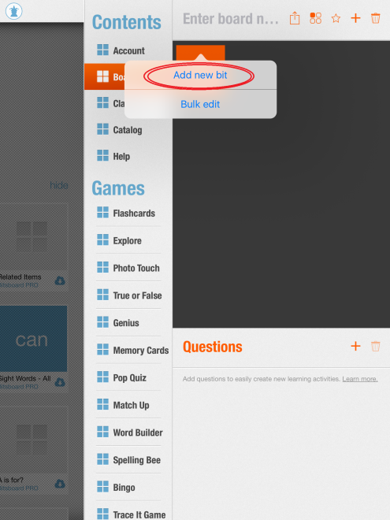
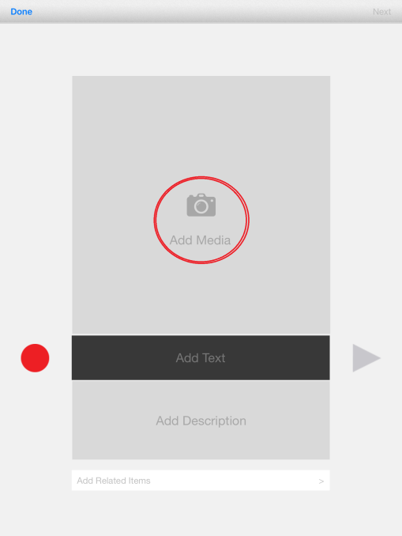
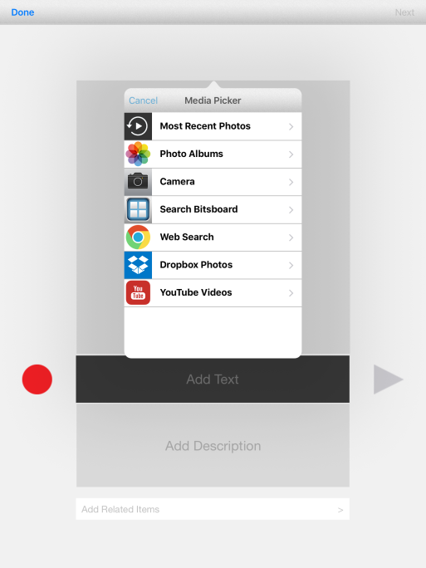
7.Ievadam sava jaunā albuma nosaukumu
8. Spiežam
9. Izvēlamies un spiežam uz Add new bit
10.Spiežam uz fotoaparāta
11.Izvēlamies no kurienes tiks lejuplādēts nepieciešamais foto. Foto var lejuplādēt no sava albuma vai izmantot google pieejamos.

Slide 5
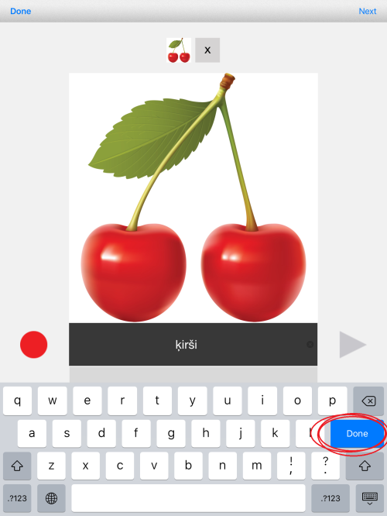
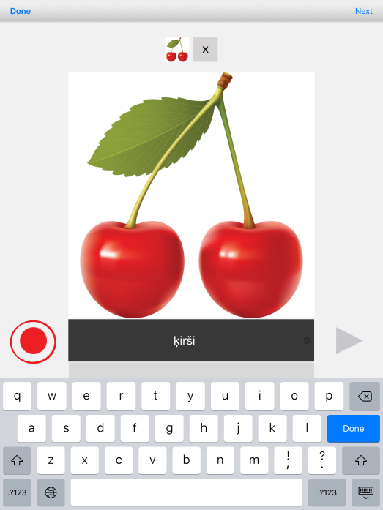
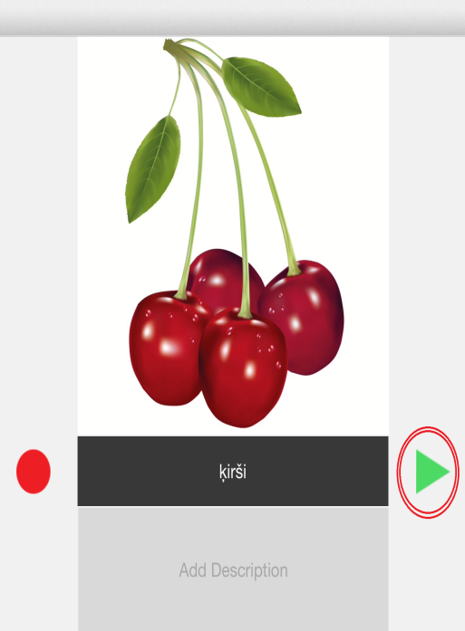
12. Foto izmērus var mainīt, kad tas izdarīts spiežam Done
13. Izmantojot klaviatūru ievadam nepieciešamo vārdu. Spiežam uz klaviatūras
14.Spiežam sarkano apli un ierunājam nepieciešamo vārdu.
15.Lai pārbaudītu ierakstītā vārda kvalitāti spiežam zaļo bultu.
16.Spiežam Next un turpinām pievienot jaunus attēlus.
Done

